Slide 1
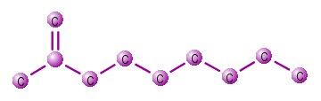
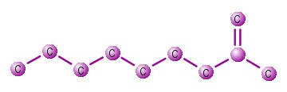
ISOMER

Slide 2
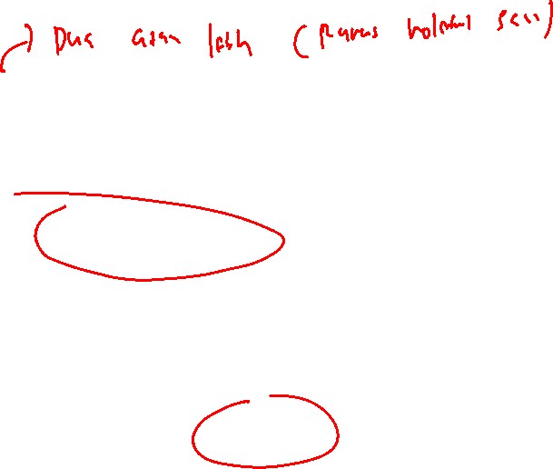
Isomer
Isomer = Senyawa-senyawa dengan rumus molekul yang sama, namun memiliki sifat fisika dan sifat kimia yang berbeda (karena letak atom-atomnya berbeda).
Perbedaan sifat fisika dan sifat kimia suatu senyawa disebabkan adanya perbedaan dalam pengaturan letak atom C dalam isomer-isomernya.

Slide 3

Jenis Isomer
Isomer struktural, terdiri atas:
A. Isomer rantai
B. Isomer posisi
C. Isomer gugus fungsi
D. Metameri
2. Isomer ruang (stereoisomer), terdiri atas:
A. Isomer geometri
B. Isomer optik

Slide 4
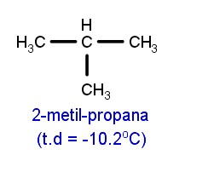
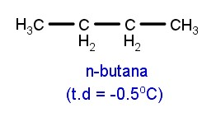
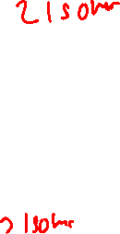
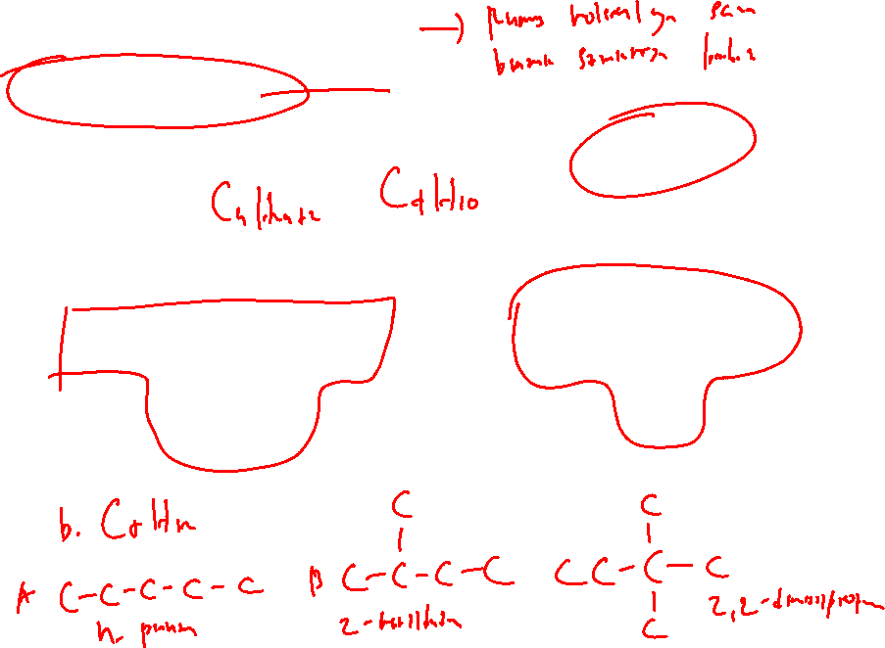
Isomer Struktural
Isomer rantai
=> isomer yang berbeda pada struktur rantai C.
Contoh:
a. C₄H₁₀

Slide 5
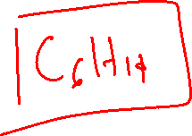
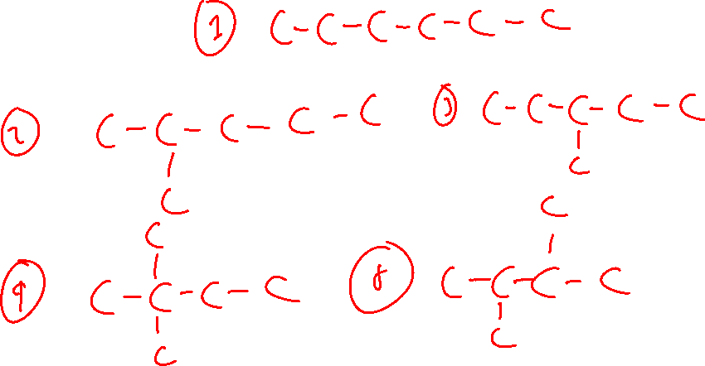

Slide 6
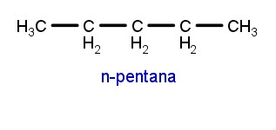
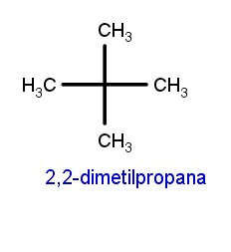
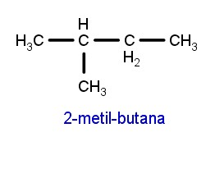
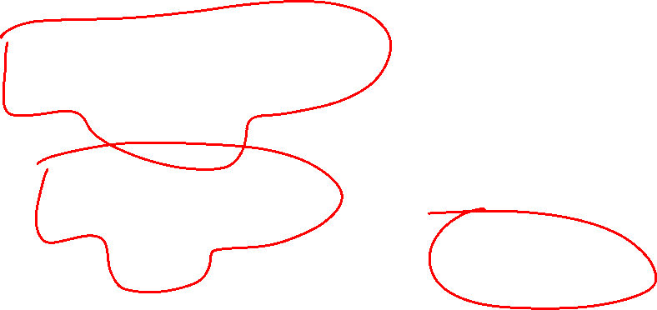
Isomer Struktural
Isomer rantai
Contoh:
b. C₅H₁₂

Slide 7
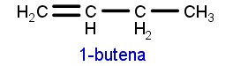
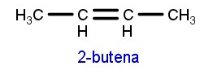
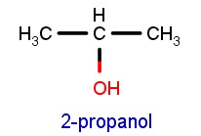
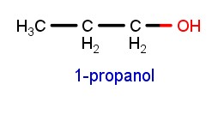
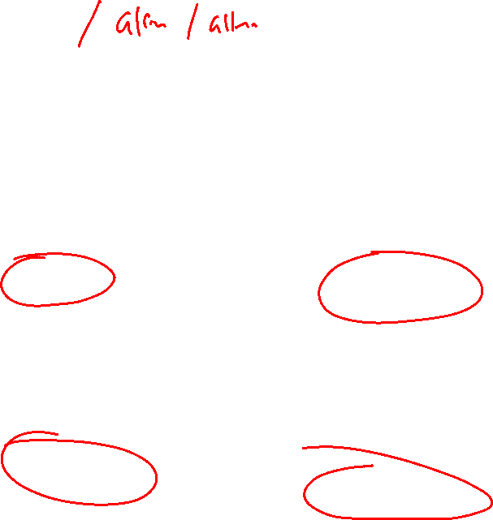
Isomer Struktural
2. Isomer Posisi
=> isomer yang memiliki rantai sama, namun berbeda pada letak gugus fungsi atau substituennya.
Contoh:
a. C₄H₈
b. C₃H₇OH

Slide 8
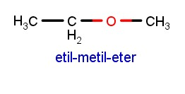
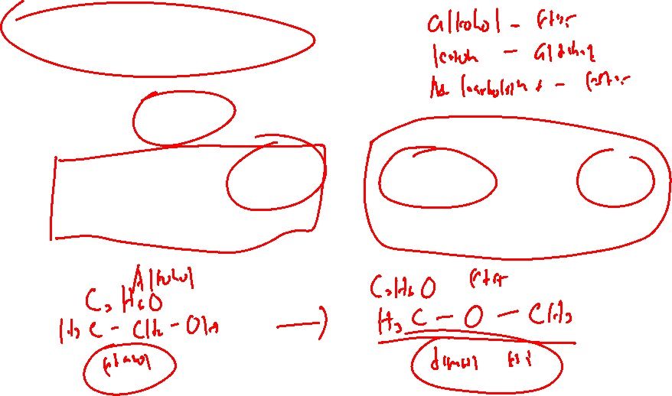
Isomer Struktural
3. Isomer Gugus Fungsi
=> Isomer-Isomer dengan rumus molekul sama namun gugus fungsi berbeda, yaitu pada:
Alkohol dan Eter (C_{n}H_{2n+2}O)
Contoh: C₃H₈O

Slide 9
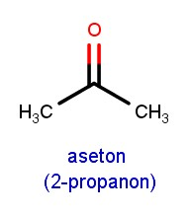
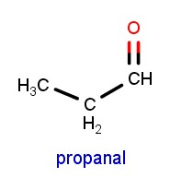
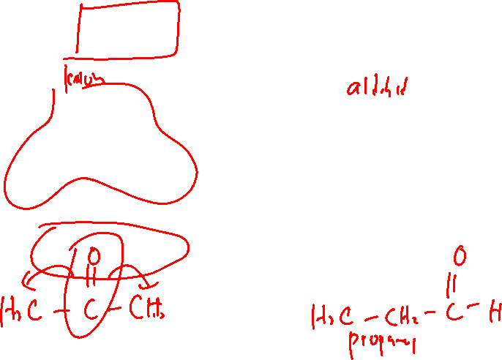
Isomer Struktural
3. Isomer Gugus Fungsi
b. Keton dan Aldehida (C_{n}H_{2n}O)
Contoh: C₃H₆O

Slide 10
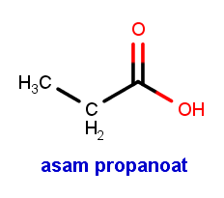
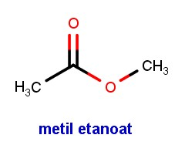
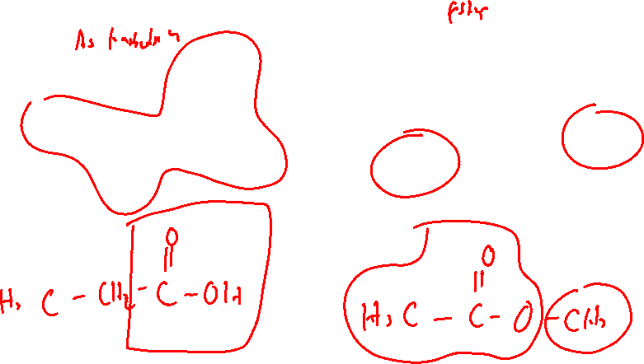
Isomer Struktural
3. Isomer Gugus Fungsi
c. Asam karboksilat dan Ester (C_{n}H_{2n}O₂)
Contoh: C₃H₆O₂

Slide 11
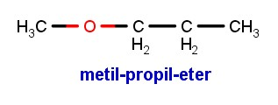
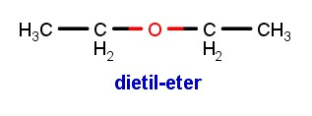
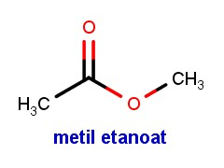
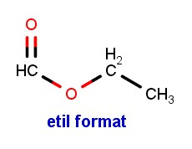
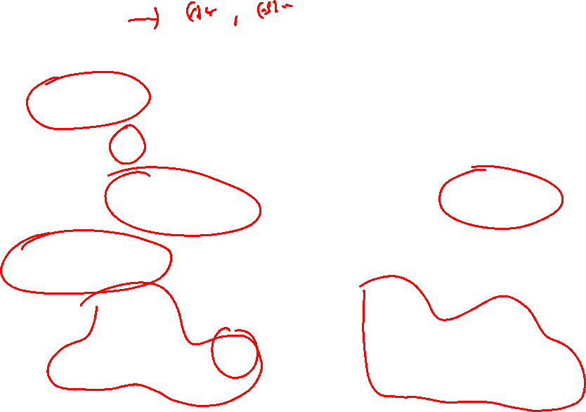
Isomer Struktural
4. Metameri
=> Isomer yang berbeda pada gugus alkilnya. Contoh:
a. C₄H₁₀O
b. C₃H₆O₂

Slide 12
THANK YOU

